Slide 1

Concave Decomposition in Collision Detection
Курсовая работа
Выполнил студент 320 группы ВМК, МГУ,
Гончаренко Дмитрий
Научрук: Игнатенко Алексей Викторович

Slide 2
Goals
Рассмотреть методы декомпозиции объектов
Исследовать проблему декомпозиции невыпуклых многогранников (NP-complete)
Предложить алгоритмы для ее решения
Сравнить стратегии построения иерархий ограничивающих объемов
Реализовать выбранный алгоритм декомпозиции

Slide 3
Articles
[1] J.Ruppert, R.Seidel On the Difficulty of Triangulating Three-Dimensional Nonconvex Polyhedra, 1992
[2] S. Quinlan, Efficient Distance Computation between Non-Convex Objects, ‎1994
[3] Stephen A. Ehmann, Accurate and Fast Proximity Queries Between Polyhedra Using Convex Surface Decomposition, 2001
[4] Jyh-Ming Lien Approximate Convex Decomposition of Polyhedra, 2006
[5] Rui S.V. Rodrigues, José F.M. Morgado, Abel J.P. Gomes Part-Based Mesh Segmentation: A Survey, 2018
Notes:
[1] - формулировка NP-complete задачи декомпозиции невыпуклых многогранников
[2] - bv sphere
[3] - декомпозиция, bvh, граф, swift++
[4] - ECD и ACD сравнение скорости и эффективности
[5] - сравнения многих методов декомпозиции и диаграммы

Slide 4
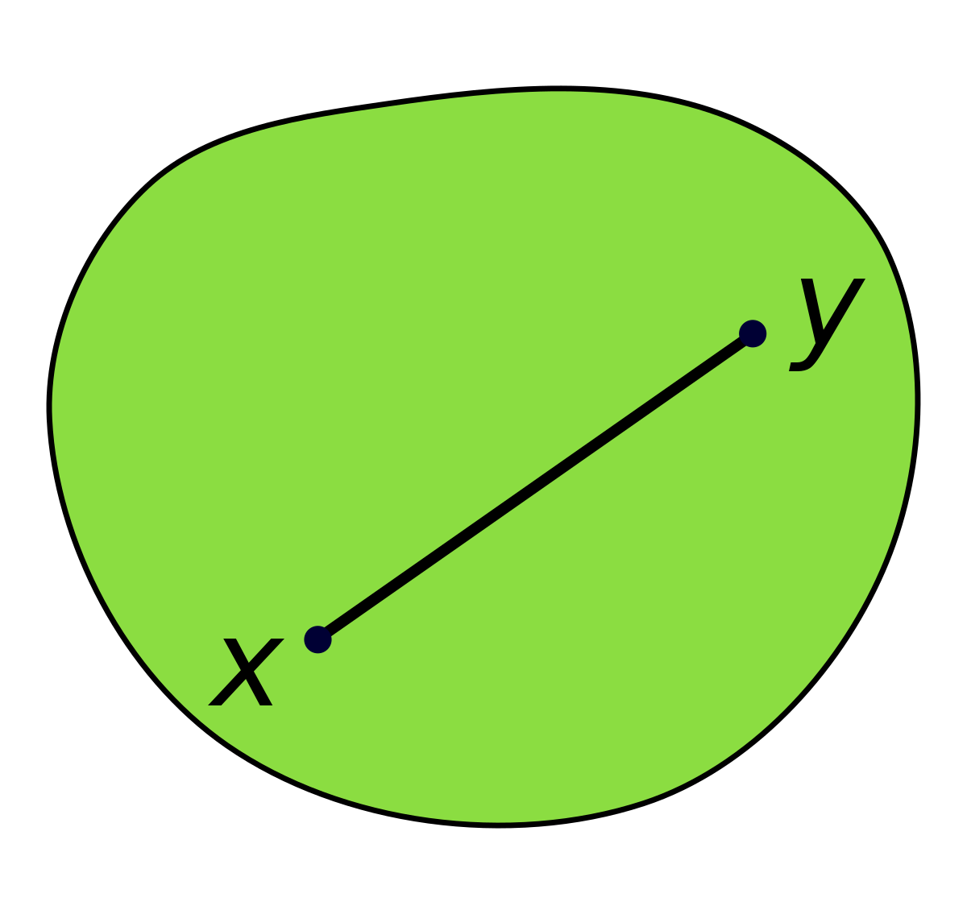
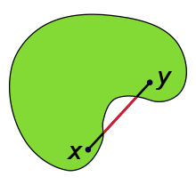
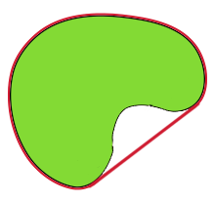
Introduction
Выпуклым называется множество, в котором все точки отрезка, образуемого любыми двумя точками данного множества, также принадлежат данному множеству.
Выпуклой оболочкой (convex hull) множества X называется наименьшее выпуклое множество, содержащее X.
X
Convex Set
Non-Convex Set
Convex Hull

Slide 5
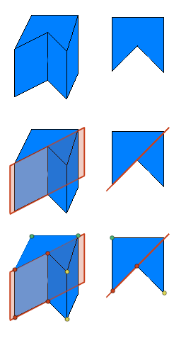
Convexity detection
Polygon
Polyhedra
Notes:
поиск пересечения работает быстрее на выпуклых множествах
for each polygon edge, test to see if all other vertices lie (strictly) on the same side of that edge O(n2)
interior angles that are all less than 180 degrees O(n) (pentagram!) (not self-intersecting)
there are only two changes in direction along any given axis when moving from vertex to vertex of a convex polygon, accounting for wraparound from the first to the last vertex combined test [Schorn94] - more robust
3D Polyhedra:
for all faces of P all vertices of P lie (strictly) on the same side of that face O(n2)
compute for each face F of P the centroid C of F, and for all neighboring faces G of F test if C lies behind the supporting plane of G. If some C fails to lie behind the supporting plane of one or more neighboring faces, P is concave, and is otherwise assumed convex O(n)

Slide 6
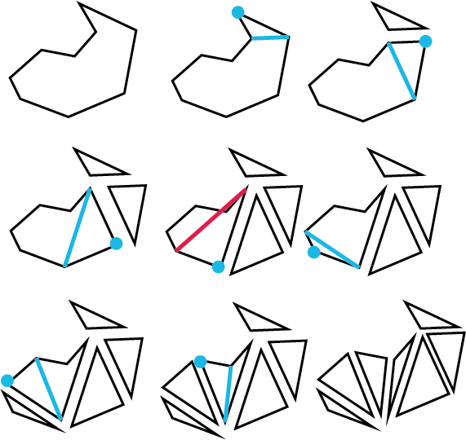
Triangulation
Теорема Мейстерса (о двух ушах)
Любой простой n-угольный полигон с n > 3 имеет как минимум два уха
Ear Cutting Algorithm
Notes:
HertelMehlhorn - remove all possible diagonals

Slide 7
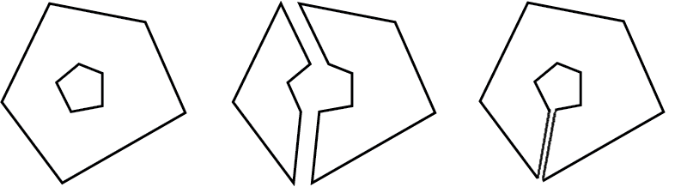
Triangulation with holes
(a)
(b)
a) - декомпозиция полигона на несколько монотонных частей
b) - использование “канала” нулевой ширины
Notes:
Монотонный многоугольник — многоугольник, граница которого представима в виде объединения двух монотонных цепочек вершин.

Slide 8
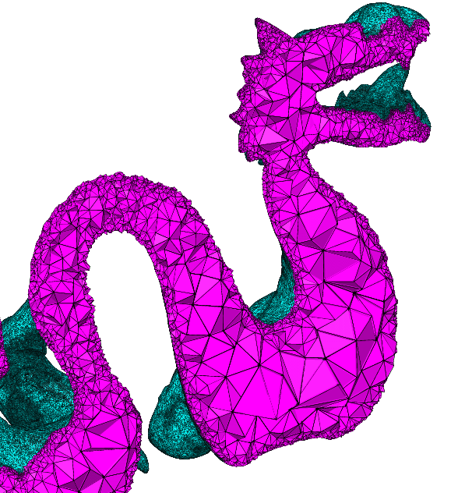
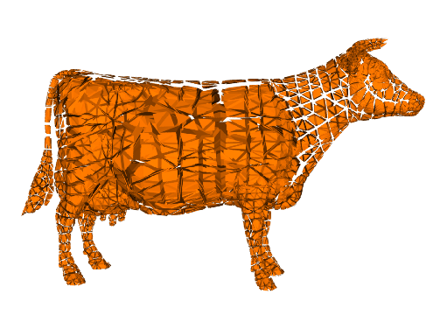
Tetrahedralization

Slide 9
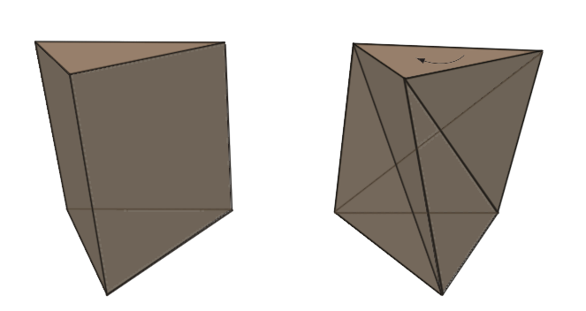
Tetrahedralization
Скрученная призма — это невыпуклый призматический многогранник, полученный из однородной q-угольной путём деления боковых граней диагональю и вращения верхнего основания, обычно на угол π / q радиан, в направлении, при котором стороны становятся вогнутыми. Скрученная призма не может быть разбита на тетраэдры без введения новых вершин.
На основе многогранника Шёнхардта (q=3) было доказано, что триангуляция невыпуклого многогранника относится к классу NP-полных задач [RupSei92].
Многогранник Шёнхардта
(невозможно триангулировать)
Notes:
J. Ruppert, R. Seidel. On the difficulty of triangulating three-dimensional Nonconvex Polyhedra 1992
Задача о минимальном разбиении выпуклого многогранника относится к классу NP-сложных задач.

Slide 10
Tetrahedralization
Проблема
Невозможность триангуляции невыпуклого многогранника
Решения | Описание | Недостатки
Steiner points | Ввести дополнительные точки разбиения вне объекта | Поиск расположения
Polygon soup | Представить объект, в виде набора треугольников | Потеря информации
CSG object | Использовать технологию Constructive Solid Geometry | Численная неточность
Notes:
J. Ruppert, R. Seidel. On the difficulty of triangulating three-dimensional Nonconvex Polyhedra 1992
Cutting plane
Euler’s Formula V + F − E = 2.

Slide 11
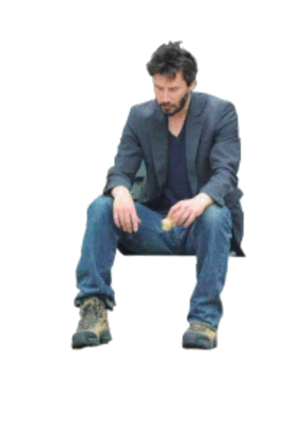
Bounding Volume
Увеличение сложности, улучшение ограничений
Сфера
AABB
OBB
6-dop
Convex Hull
Увеличение скорости, уменьшение памяти

Slide 12

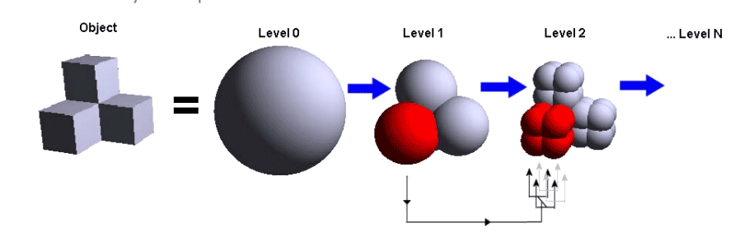
Bounding Volume Hierarchies
Узел иерархии - некоторый объем ограничивающий объект или его часть.
Сложный объект (рут) делится на простые дочерние, причем на каждом уровне дети покрывают все треугольники своего родителя.
Модель иерархии:
Top-down construction

Slide 13
BVH Creation
Стратегии построения BVH-дерева
Top-down
Bottom-up
Insertion
Исходное множество ограничивается неким объемом (корень). До тех пор пока не выполнится условие происходит рекурсивное разделение множества на два
Каждый примитив в множестве ограничиваются неким объемом (листья). Узлы объединяются под общими ограничивающими объемами, до тех пор пока не будет достигнут корень.
В некой случайной последовательности для каждого объекта происходит поиск его места и вставка в изначально пустое дерево. Чем больше и дальше объект, тем он окажется выше.
+ Простота, скорость построения
- Часто построить можно лучше
+ Лучший результат построения
- Сложнее, медленнее строится
+ Лучшие результаты, быстрее, динамическое обновление
- Сложнее реализовать
Notes:
BVH представляет собой древовидную структуру.
Эффективно бинарное дерево. Чем больше n-арность тем меньше высота и время обхода, но больше времени на проверку узла
TopDown: Разделение - лучше не разбиение(обрезка) гиперплоскостью, а выбор через центр масс
Top-down + partition
Исходное множество ограничивается неким объемом, происходит рекурсивное разделение множества на два, до тех пор пока не выполнится условие, например кончатся примитивы для разбиения
Bottom-up
Лучше TD - но сложнее и медленнее строятся.
Каждый примитив в множестве ограничиваются неким объемом (листья). Узлы объединяются под общими ограничивающими объемами, до тех пор пока не будет достигнут корень.Improved
Insertion
Быстрее TD и BU. Удобен для динамических систем, так как удобно обновлять построенное дерево.
В некой случайной последовательности для каждого объекта происходит поиск его места и вставка в изначально пустое дерево. Чем больше и дальше объект, тем он окажется выше.
Дерево растет максимально медленно.

Slide 14
BVH Creation
Стратегии построения BVH-дерева
Top-down
Bottom-up
Insertion
A B C D
A
B
C
D
A
B
C
A B
C D
A
B
C
D
A
B
A
B
C
D
A
B
C
D
A
B
C
D
Notes:
BVH представляет собой древовидную структуру.
Эффективно бинарное дерево. Чем больше n-арность тем меньше высота и время обхода, но больше времени на проверку узла
TopDown: Разделение - разбиение гиперплоскостью или выбор через центр масс

Slide 15
BVH Traversal
Breadth-first search
(в ширину)
Depth-first search
(в глубину)
Best-first search
(по наилучшему совпадению)
Слепые методы - не зависят от данных в структуре
Notes:
Существует два основных подхода в обходе bvh-деревьев.
Depth-first search (поиск в глубину) самый популярный для CD
Breadth-first search (поиск в ширину) требует больше памяти, удобен для прерываемых CD
Эти поиски не зависят от данных в структуре, а зависят только от самой структуры. Поэтому эти методы относят к “слепым”
С другой стороны есть Best-first search (поиск по наилучшему совпадению)
Жадный алгоритм который всегда перемещается к узлу наилучшему по какому-то заданному критерию (пр. расстояние до цели)

Slide 16
Optimal splitting BVH

Slide 17
References
Christer Ericson, Real-Time Collision Detection, 2006
Stephen A. Ehmann, Ming C. Li Accurate and Fast Proximity Queries Between Polyhedra..., 2001
Xinyu Zhang, Minkyoung Lee, Young J. Kim, Interactive Continuous Collision Detection for Non-Convex Polyhedra, 2006
Sean Quinlan, Efficient Distance Computation between Non-Convex Objects, 1994
J.Ruppert, R.Seidel, On the Difficulty of Triangulating Three-Dimensional Nonconvex Polyhedra, 1992
Rui S.V. Rodrigues, José F.M. Morgado, Abel J.P. Gomes Part-Based Mesh Segmentation: A Survey, 2018
Jyh-Ming Lien, Approximate Convex Decomposition of Polyhedra, 2006
Michael Manzke, Bounding Volume Hierarchies, 2015

